Slide 1
Logique – semaine 7
Rachel Frenette
20 mars 2024

Slide 2
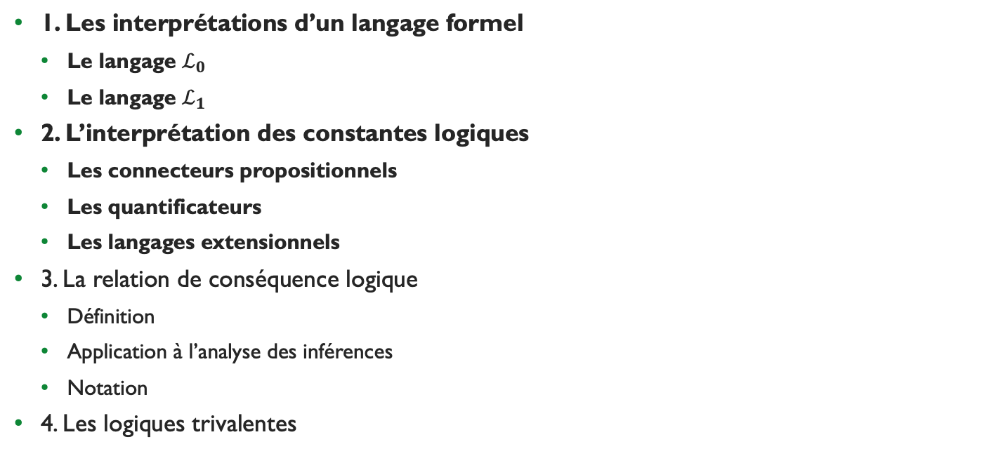
Chapitre 4: interprétations des langages et conséquence logique
1. Les interprétations d’un langage formel
  Le langage $ℒ_{0}$
  Le langage $ℒ_{1}$
2. L’interprétation des constantes logiques
  Les connecteurs propositionnels
  Les quantificateurs
  Les langages extensionnels
3. La relation de conséquence logique
  Définition
  Application à l’analyse des inférences
  Notation
4. Les logiques trivalentes

Slide 3
Les interprétations d’un langage formel

Slide 4
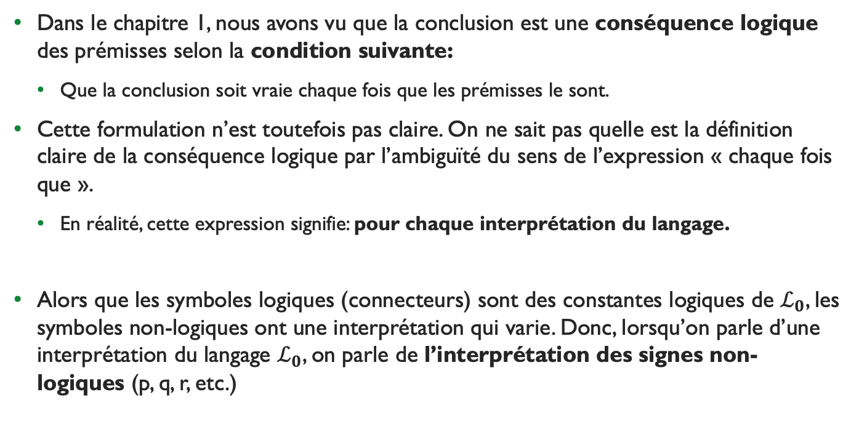
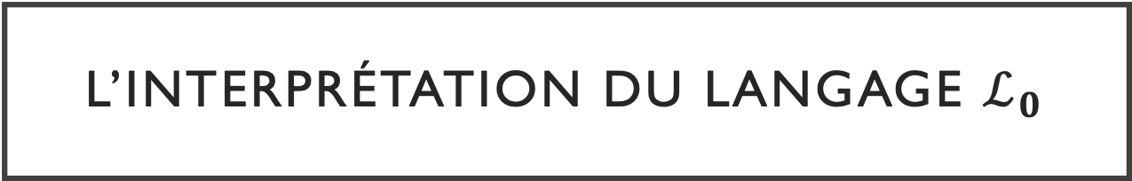
L’interprétation du langage $ℒ_{0}$
Dans le chapitre 1, nous avons vu que la conclusion est une conséquence logique des prémisses selon la condition suivante:
  Que la conclusion soit vraie chaque fois que les prémisses le sont.
Cette formulation n’est toutefois pas claire. On ne sait pas quelle est la définition claire de la conséquence logique par l’ambiguïté du sens de l’expression « chaque fois que ».
  En réalité, cette expression signifie: pour chaque interprétation du langage.
Alors que les symboles logiques (connecteurs) sont des constantes logiques de $ℒ_{0}$, les symboles non-logiques ont une interprétation qui varie. Donc, lorsqu’on parle d’une interprétation du langage $ℒ_{0}$, on parle de l’interprétation des signes non-logiques (p, q, r, etc.)

Slide 5
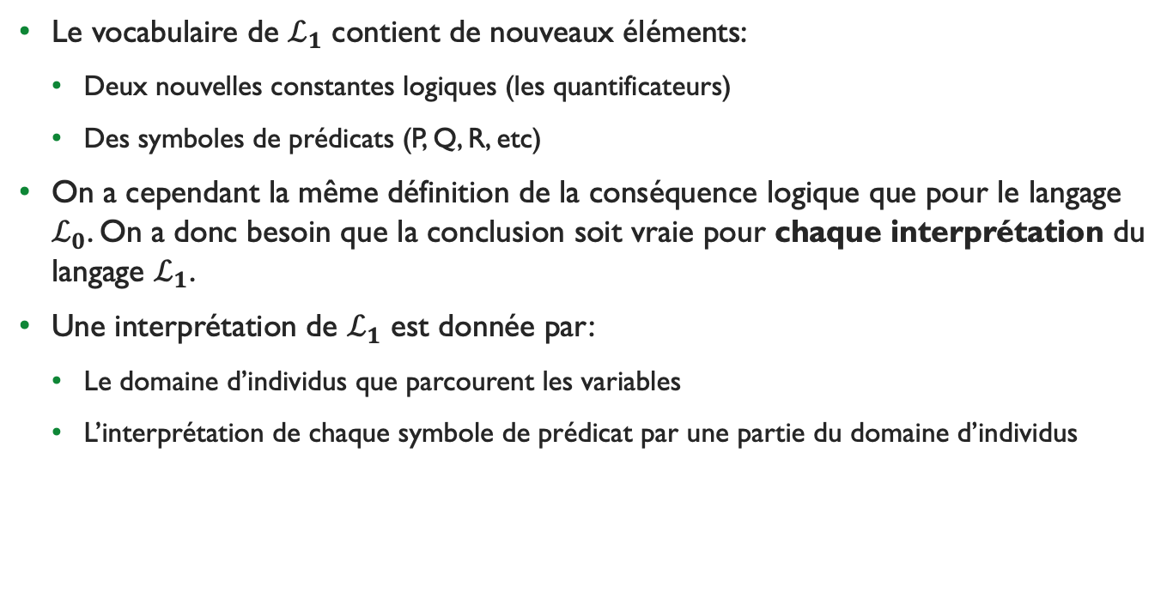
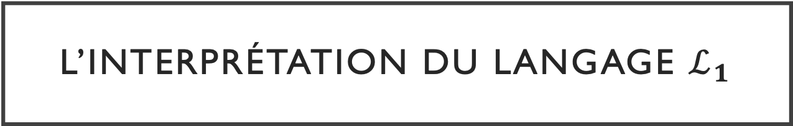
L’interprétation du langage $ℒ_{1}$
Le vocabulaire de $ℒ_{1}$ contient de nouveaux éléments:
  Deux nouvelles constantes logiques (les quantificateurs)
  Des symboles de prédicats (P, Q, R, etc)
On a cependant la même définition de la conséquence logique que pour le langage $ℒ_{0}$. On a donc besoin que la conclusion soit vraie pour chaque interprétation du langage $ℒ_{1}$.
Une interprétation de $ℒ_{1}$ est donnée par:
  Le domaine d’individus que parcourent les variables
  L’interprétation de chaque symbole de prédicat par une partie du domaine d’individus

Slide 6
L’interprétation du langage $ℒ_{1}$
Des exemples d’interprétations:
  Si le domaine d’individus est l’ensemble des êtres humains, un symbole de prédicat P peut être interprété par: les philosophes, les Romains, les cantatrices belges, etc.
  Si le domaine d’individus est l’ensemble des êtres vivants, P peut être interprété par les tétrapodes, les singes, les plantes graminées, etc.
Précision: un symbole de prédicat peut être interprété par un ensemble qui ne contient qu’un seul élément (les satellites naturels de la Terre) ou même aucun élément (les licornes)

Slide 7
L’interprétation des constantes logiques

Slide 8
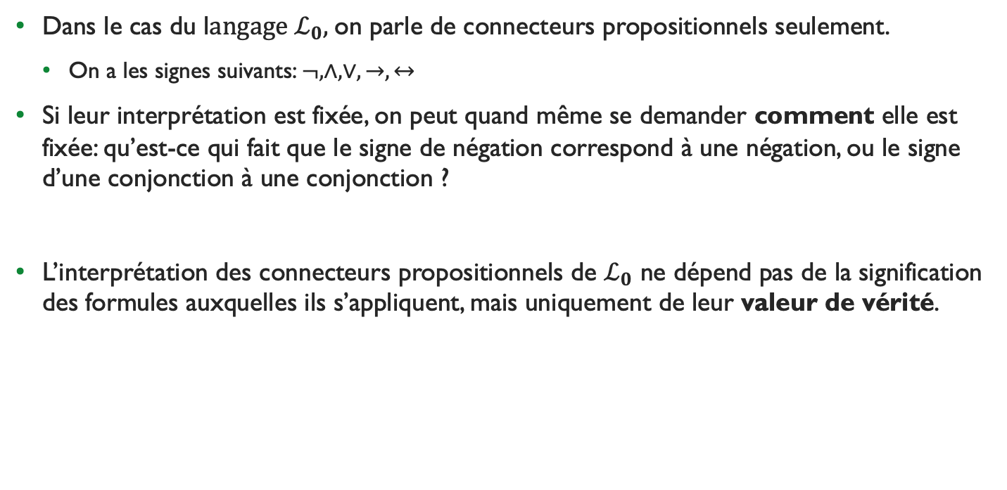
Les connecteurs propositionnels
Dans le cas du l$angage ℒ_{0},$on parle de connecteurs propositionnels seulement.
  On a les signes suivants: $¬, ∧, ∨, →, ↔$
Si leur interprétation est fixée, on peut quand même se demander comment elle est fixée: qu’est-ce qui fait que le signe de négation correspond à une négation, ou le signe d’une conjonction à une conjonction ?
L’interprétation des connecteurs propositionnels de $ℒ_{0}$ ne dépend pas de la signification des formules auxquelles ils s’appliquent, mais uniquement de leur valeur de vérité.

Slide 9
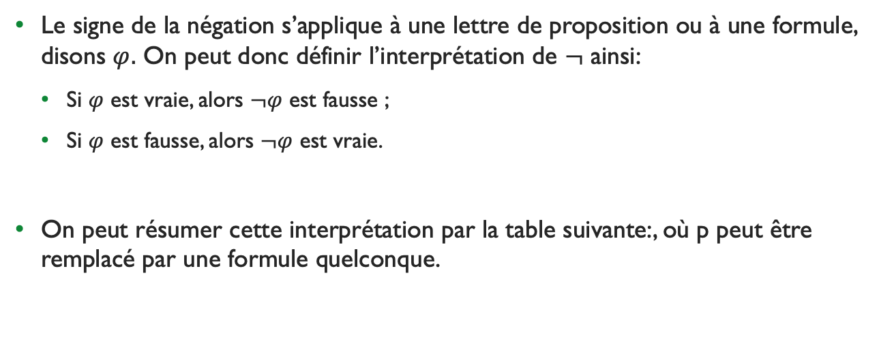
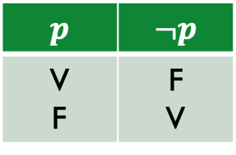
La négation
Le signe de la négation s’applique à une lettre de proposition ou à une formule, disons $φ.$ On peut donc définir l’interprétation de $¬$ ainsi:
  Si $φ$ est vraie, alors $¬φ$ est fausse ;
  Si $φ$ est fausse, alors $¬φ$ est vraie.
On peut résumer cette interprétation par la table suivante:, où p peut être remplacé par une formule quelconque.
$$p$$ | $$¬p$$
V F | F V
Notes:
phi

Slide 10
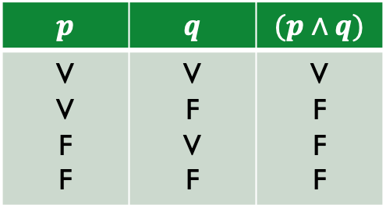
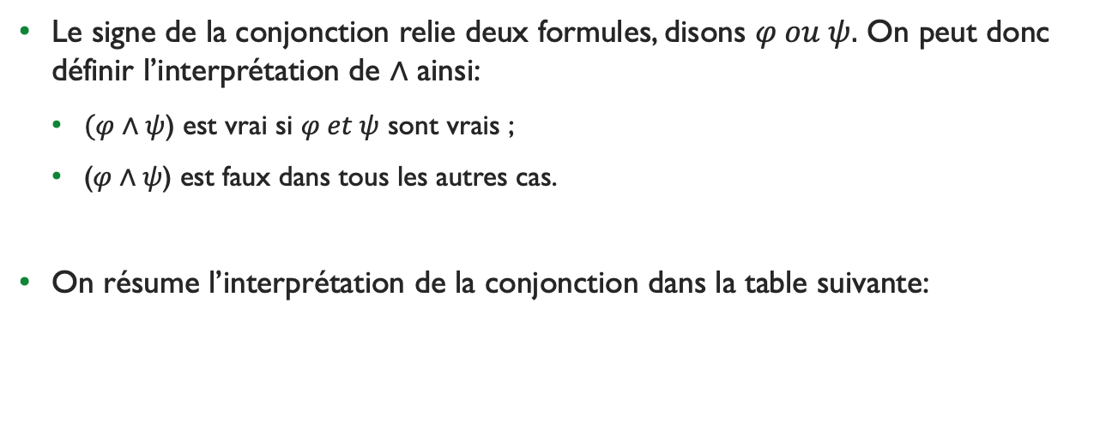
La conjonction
Le signe de la conjonction relie deux formules, disons $φ ou ψ.$ On peut donc définir l’interprétation de $∧$ ainsi:
  $(φ∧ψ$) est vrai si $φ et ψ$ sont vrais ;
  ($φ∧ψ$) est faux dans tous les autres cas.
On résume l’interprétation de la conjonction dans la table suivante:
$$p$$ | $$q$$ | $$(p∧q)$$
V V F F | V F V F | V F F F

Slide 11
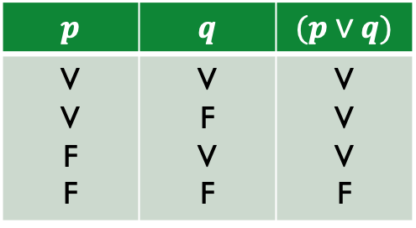
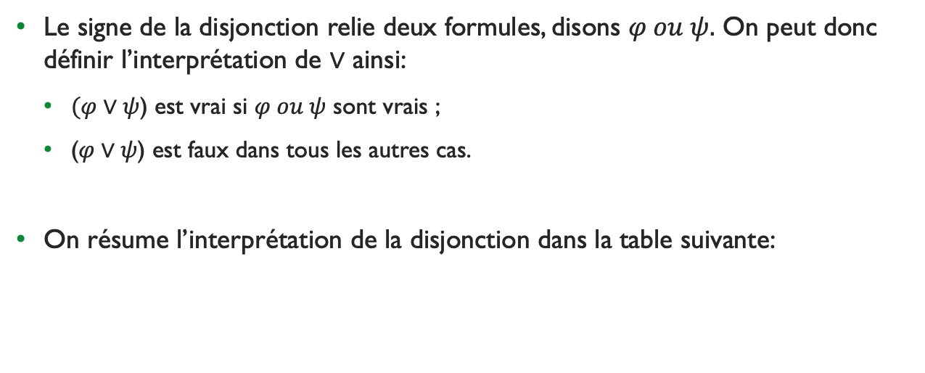
La disjonction
Le signe de la disjonction relie deux formules, disons $φ ou ψ.$ On peut donc définir l’interprétation de $∨$ ainsi:
  $(φ∨ψ$) est vrai si $φ ou ψ$ sont vrais ;
  ($φ∨ψ$) est faux dans tous les autres cas.
On résume l’interprétation de la disjonction dans la table suivante:
$$p$$ | $$q$$ | $$(p∨q)$$
V V F F | V F V F | V V V F

Slide 12
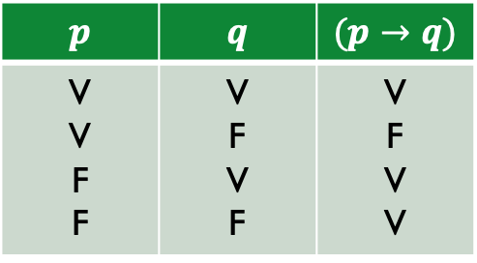
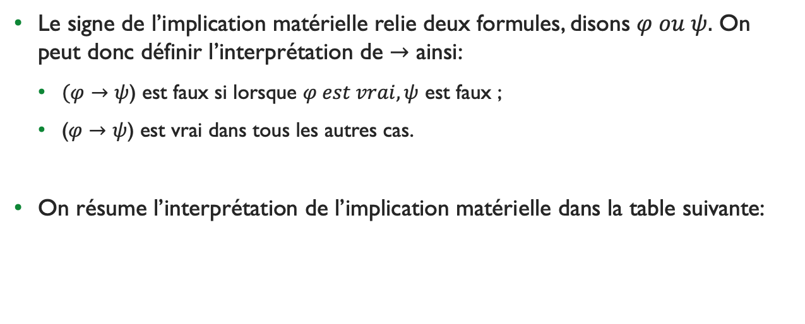
L’implication matérielle
Le signe de l’implication matérielle relie deux formules, disons $φ ou ψ.$ On peut donc définir l’interprétation de $→$ ainsi:
  $(φ→ψ$) est faux si lorsque $φ est vrai, ψ$ est faux ;
  ($φ→ψ$) est vrai dans tous les autres cas.
On résume l’interprétation de l’implication matérielle dans la table suivante:
$$p$$ | $$q$$ | $$(p→q)$$
V V F F | V F V F | V F V V

Slide 13
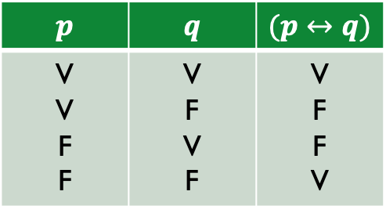
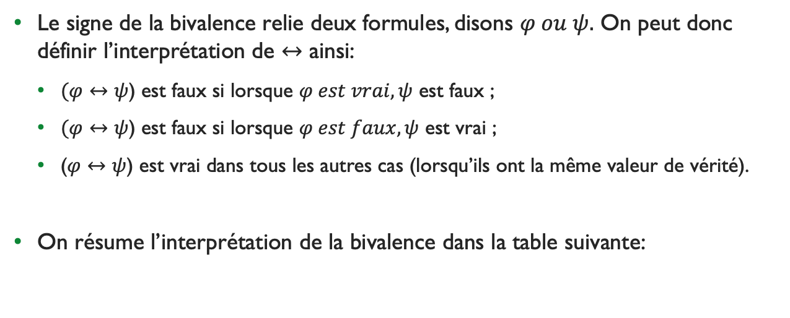
La bivalence
Le signe de la bivalence relie deux formules, disons $φ ou ψ.$ On peut donc définir l’interprétation de $↔$ ainsi:
  $(φ↔ψ$) est faux si lorsque $φ est vrai, ψ$ est faux ;
  $(φ↔ψ$) est faux si lorsque $φ est faux, ψ$ est vrai ;
  ($φ↔ψ$) est vrai dans tous les autres cas (lorsqu’ils ont la même valeur de vérité).
On résume l’interprétation de la bivalence dans la table suivante:
$$p$$ | $$q$$ | $$(p↔q)$$
V V F F | V F V F | V F F V

Slide 14
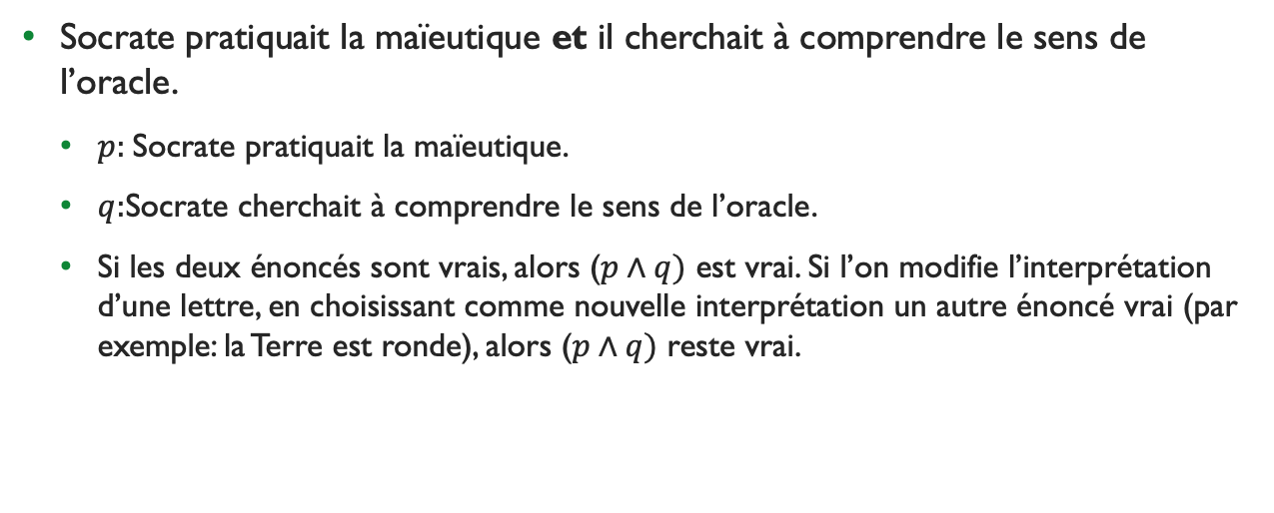
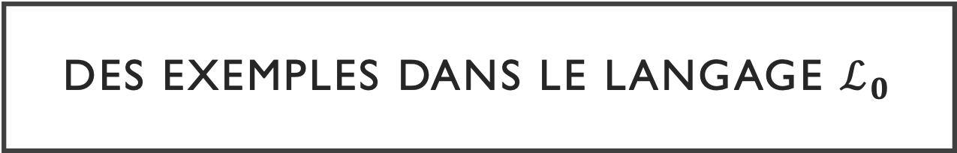
Des exemples dans le langage $ℒ_{0}$
Socrate pratiquait la maïeutique et il cherchait à comprendre le sens de l’oracle.
  $p:$Socrate pratiquait la maïeutique.
  $q:$Socrate cherchait à comprendre le sens de l’oracle.
  Si les deux énoncés sont vrais, alors ($p∧q)$ est vrai. Si l’on modifie l’interprétation d’une lettre, en choisissant comme nouvelle interprétation un autre énoncé vrai (par exemple: la Terre est ronde), alors ($p∧q)$ reste vrai.

Slide 15
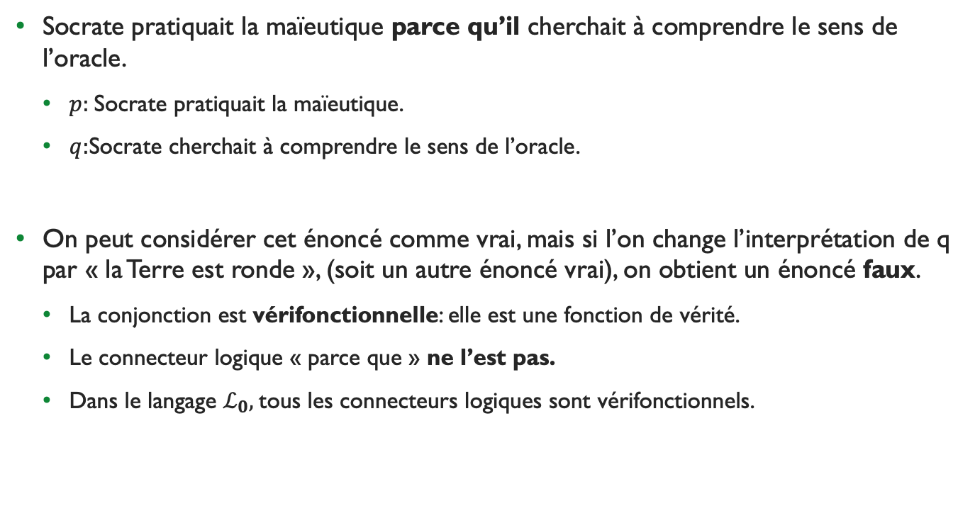
Des exemples dans le langage $ℒ_{0}$
Socrate pratiquait la maïeutique parce qu’il cherchait à comprendre le sens de l’oracle.
  $p:$Socrate pratiquait la maïeutique.
  $q:$Socrate cherchait à comprendre le sens de l’oracle.
On peut considérer cet énoncé comme vrai, mais si l’on change l’interprétation de q par « la Terre est ronde », (soit un autre énoncé vrai), on obtient un énoncé faux.
  La conjonction est vérifonctionnelle: elle est une fonction de vérité.
  Le connecteur logique « parce que » ne l’est pas.
  Dans le langage $ℒ_{0},$tous les connecteurs logiques sont vérifonctionnels.

Slide 16
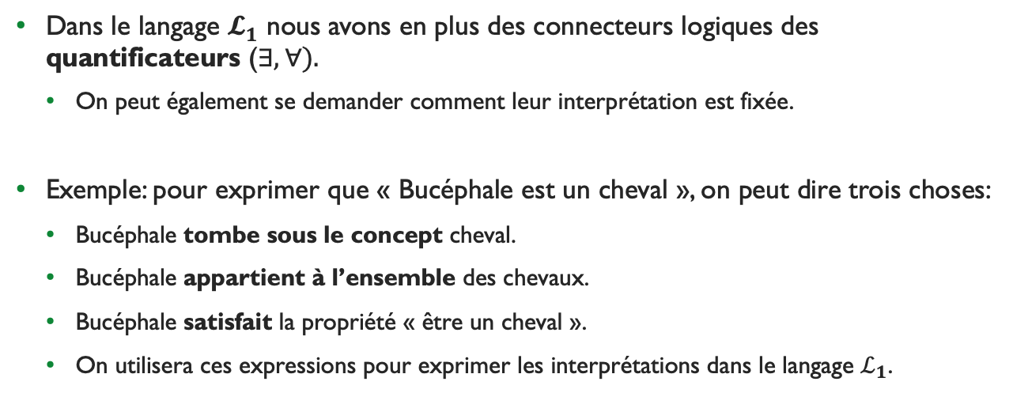

Les quantificateurs du langage $ℒ_{1}$
Dans le langage $𝓛_{1}$ nous avons en plus des connecteurs logiques des quantificateurs ($∃, ∀).$
  On peut également se demander comment leur interprétation est fixée.
Exemple: pour exprimer que « Bucéphale est un cheval », on peut dire trois choses:
  Bucéphale tombe sous le concept cheval.
  Bucéphale appartient à l’ensemble des chevaux.
  Bucéphale satisfait la propriété « être un cheval ».
  On utilisera ces expressions pour exprimer les interprétations dans le langage $ℒ_{1}$.

Slide 17
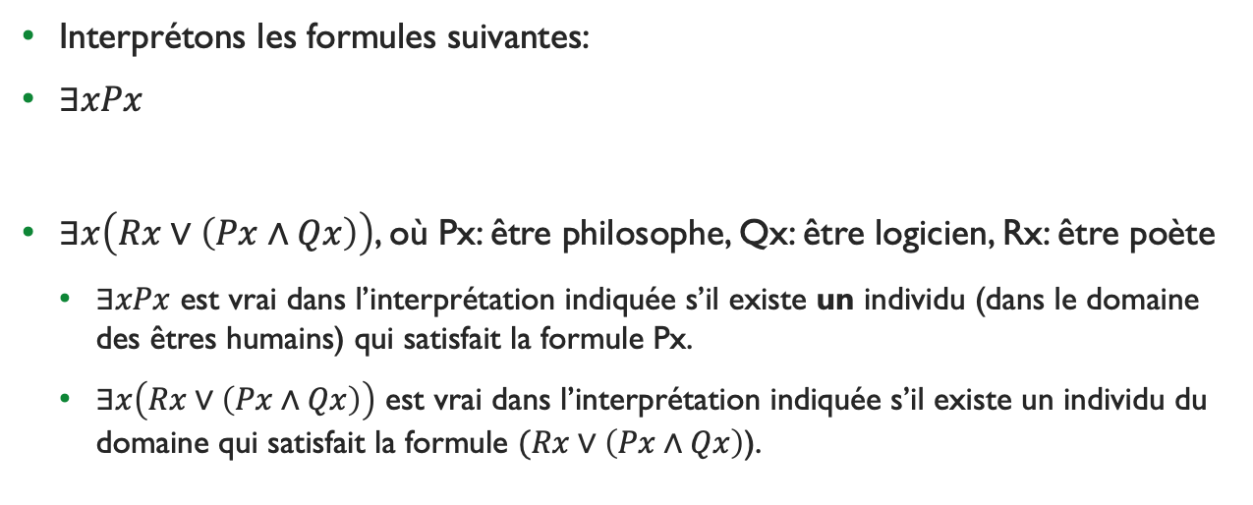
Les quantificateurs du langage $ℒ_{1}$
Interprétons les formules suivantes:
$∃xPx$
$∃x\left(Rx∨\left(Px∧Qx\right)\right)$, où Px: être philosophe, Qx: être logicien, Rx: être poète
  $∃xPx$ est vrai dans l’interprétation indiquée s’il existe un individu (dans le domaine des êtres humains) qui satisfait la formule Px.
  $∃x\left(Rx∨\left(Px∧Qx\right)\right)$ est vrai dans l’interprétation indiquée s’il existe un individu du domaine qui satisfait la formule $(Rx∨\left(Px∧Qx\right)$).

Slide 18
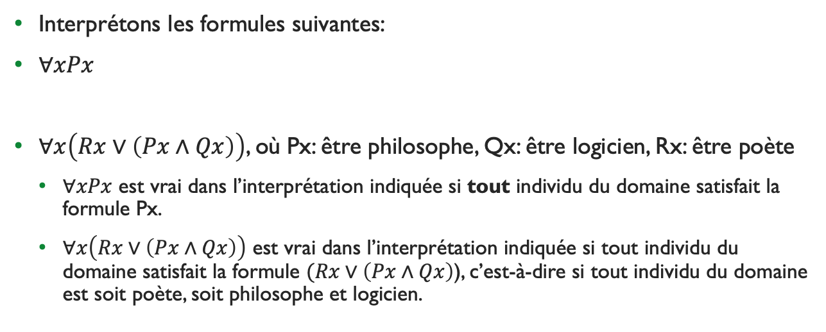
Les quantificateurs du langage $ℒ_{1}$
Interprétons les formules suivantes:
$∀xPx$
$∀x\left(Rx∨\left(Px∧Qx\right)\right)$, où Px: être philosophe, Qx: être logicien, Rx: être poète
  $∀xPx$ est vrai dans l’interprétation indiquée si tout individu du domaine satisfait la formule Px.
  $∀x\left(Rx∨\left(Px∧Qx\right)\right)$ est vrai dans l’interprétation indiquée si tout individu du domaine satisfait la formule $(Rx∨\left(Px∧Qx\right)$), c’est-à-dire si tout individu du domaine est soit poète, soit philosophe et logicien.

Slide 19
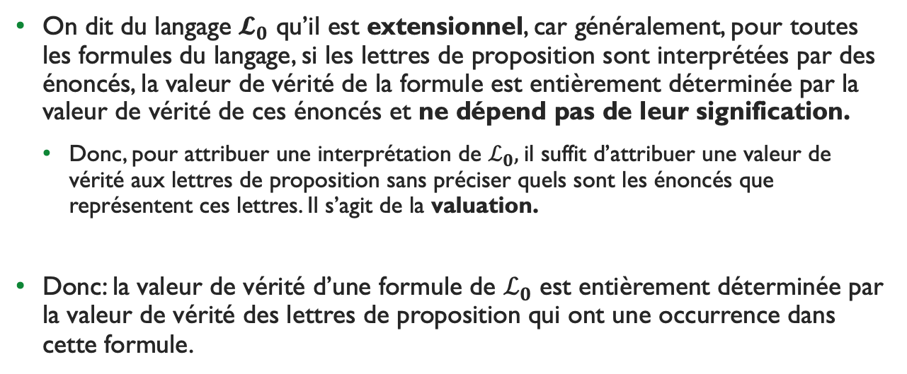
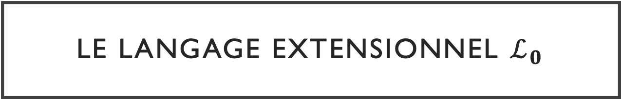
Le langage extensionnel $ℒ_{0}$
On dit du langage $𝓛_{0}$ qu’il est extensionnel, car généralement, pour toutes les formules du langage, si les lettres de proposition sont interprétées par des énoncés, la valeur de vérité de la formule est entièrement déterminée par la valeur de vérité de ces énoncés et ne dépend pas de leur signification.
  Donc, pour attribuer une interprétation de $ℒ_{0},$il suffit d’attribuer une valeur de vérité aux lettres de proposition sans préciser quels sont les énoncés que représentent ces lettres. Il s’agit de la valuation.
Donc: la valeur de vérité d’une formule de $ℒ_{0}$ est entièrement déterminée par la valeur de vérité des lettres de proposition qui ont une occurrence dans cette formule.

Slide 20
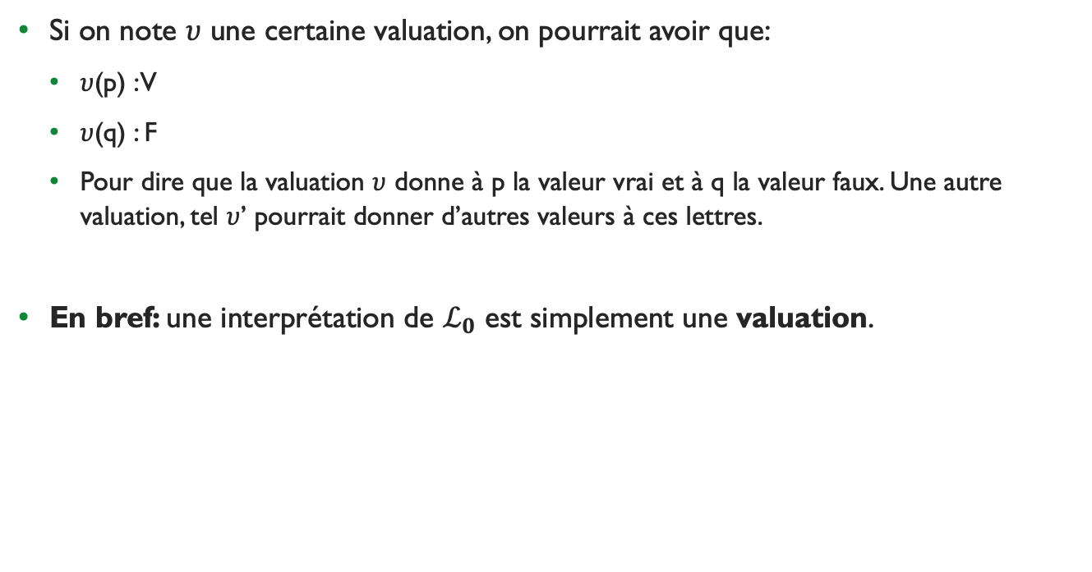
Le langage extensionnel $ℒ_{0}$
Si on note $υ$ une certaine valuation, on pourrait avoir que:
  $υ$(p) : V
  $υ$(q) : F
  Pour dire que la valuation $υ$ donne à p la valeur vrai et à q la valeur faux. Une autre valuation, tel $υ$’ pourrait donner d’autres valeurs à ces lettres.
En bref: une interprétation de $ℒ_{0}$ est simplement une valuation.

Slide 21
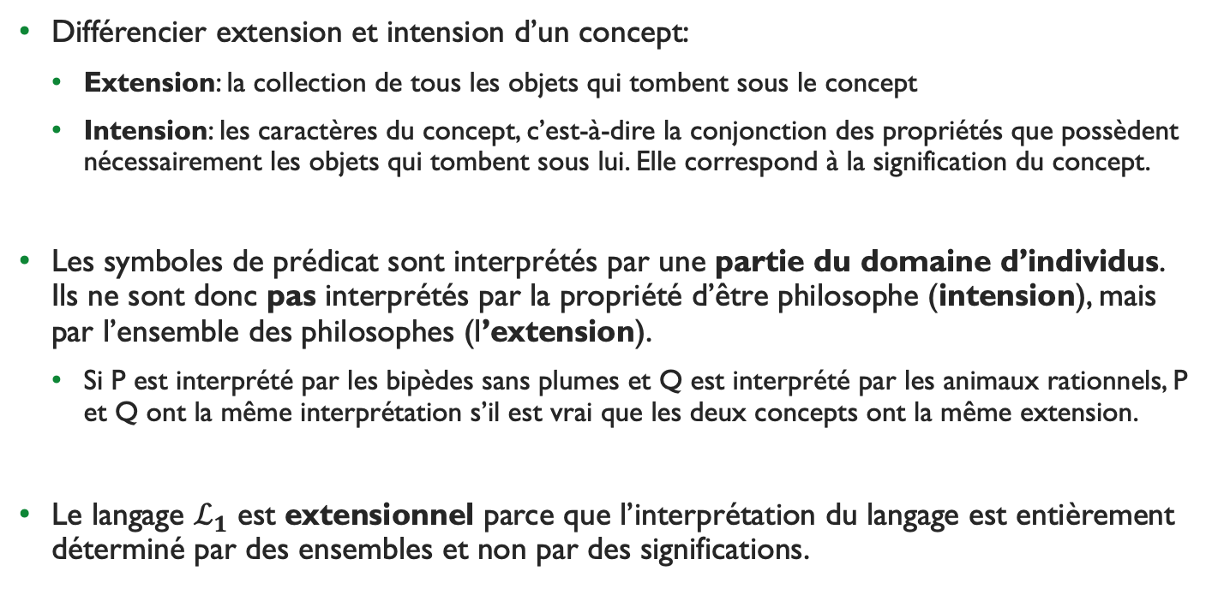

Le langage extensionnel $ℒ_{1}$
Différencier extension et intension d’un concept:
  Extension: la collection de tous les objets qui tombent sous le concept
  Intension: les caractères du concept, c’est-à-dire la conjonction des propriétés que possèdent nécessairement les objets qui tombent sous lui. Elle correspond à la signification du concept.
Les symboles de prédicat sont interprétés par une partie du domaine d’individus. Ils ne sont donc pas interprétés par la propriété d’être philosophe (intension), mais par l’ensemble des philosophes (l’extension).
  Si P est interprété par les bipèdes sans plumes et Q est interprété par les animaux rationnels, P et Q ont la même interprétation s’il est vrai que les deux concepts ont la même extension.
Le langage $ℒ_{1}$ est extensionnel parce que l’interprétation du langage est entièrement déterminé par des ensembles et non par des significations.

